Slide 1


متغیر رسته ای
فصل چهارم – درس پانزدهم
Categorical variable
Data Analysis
Chapter: Building Regression Models
نام فصل : ساخت مدل های رگرسیونی
دوره تحلیل داده

Slide 2
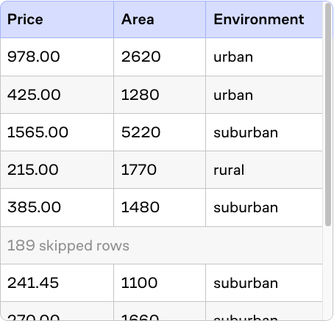


Slide 3
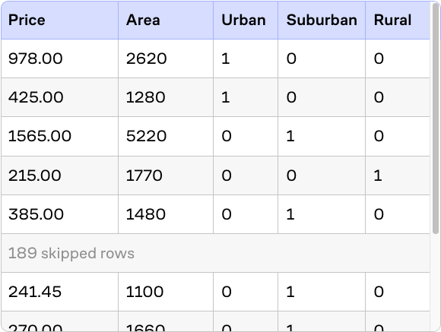
متغیر باینری Binary Variables

Slide 4
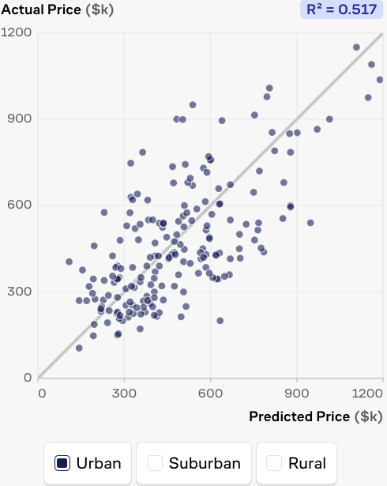
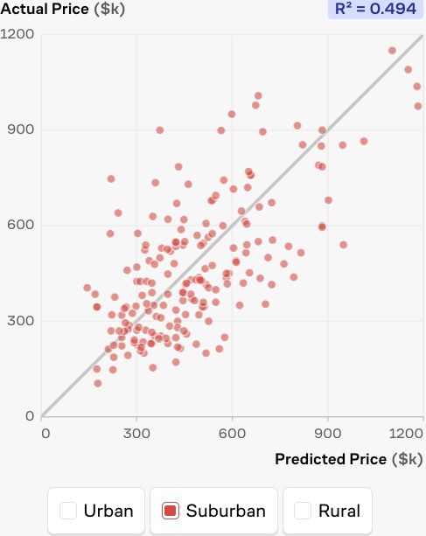
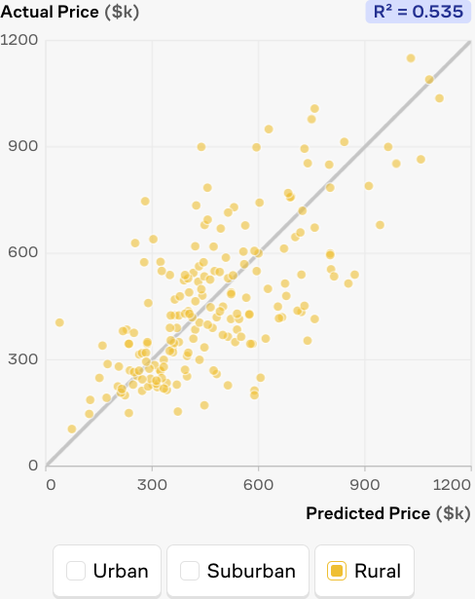

Slide 5
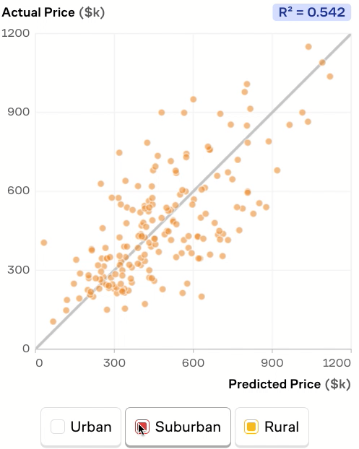
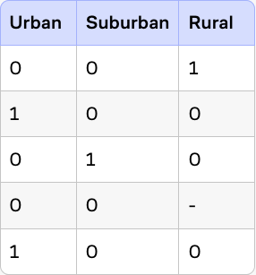
افزودن هر سه متغیر به ‌جای فقط دو تا، هیچ تفاوتی در پیش ‌بینی ‌ها ایجاد نمی ‌کند.
متغیر سوم هیچ اطلاعات جدیدی اضافه نمی کند.

Slide 6
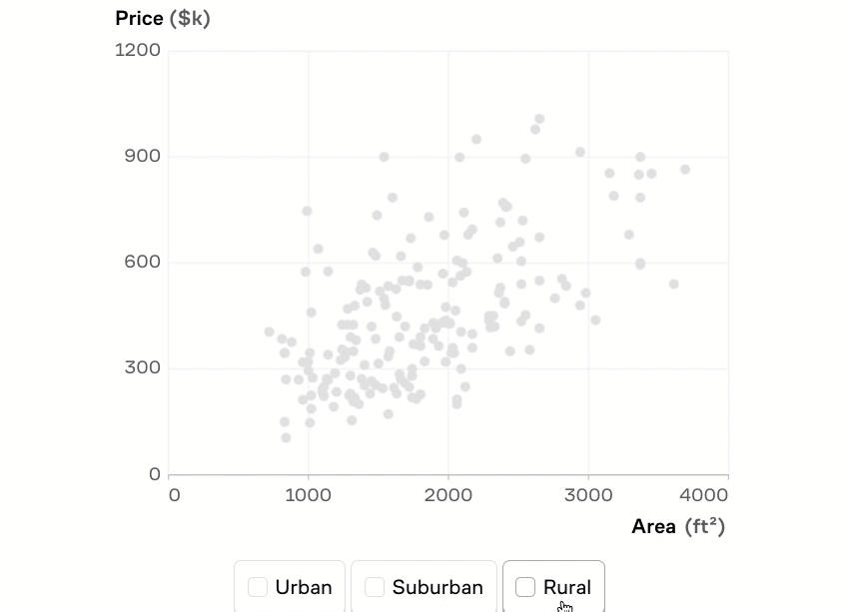
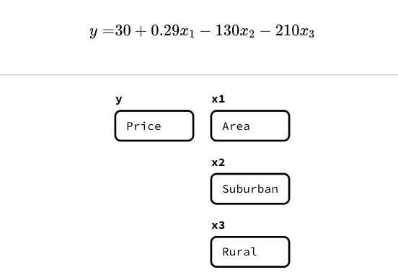
چه تفاوت قیمتی بین یک خانه شهری (urban) و روستایی (rural) با اندازه یکسان پیش‌ بینی می ‌شود؟
$210K
یک کارمند دورکار خانه شهری خود را در به قیمت ۶۰۰ هزار دلار می ‌فروشد. حالا اگر بخواهد خانه‌ ای با اندازه مشابه در منطقه‌ ای روستایی از بخرد، باید انتظار داشته باشد چقدر پرداخت کند؟
$390K

Slide 7


